Slide 1
Aktualitások
Hajnal Gabriella
szakmai elnökhelyettes

Slide 2
Nyugdíjas pedagógusok
országos összesen
tankerületi központonkénti átlag
Továbbfoglalkoztatott nyugdíjas pedagógusokkal betöltött státuszok
164,0
2,8
Nyugdíjas óraadók által tanított órák
9064,0
153,6
A felmérés nem terjedt ki a pedagógiai szakszolgálatokra és az EGYMI-kre.

Slide 3
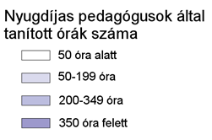
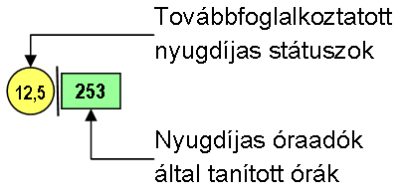
Nyugdíjas pedagógusok

Slide 4
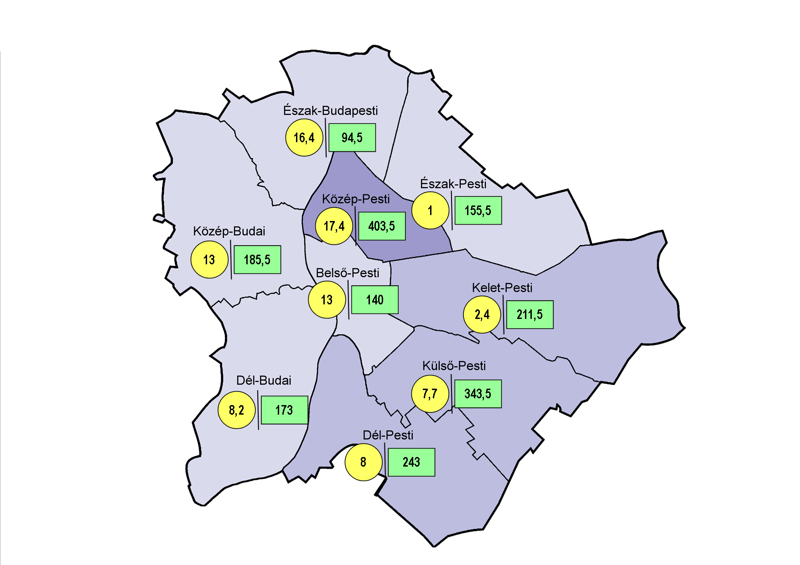
Nyugdíjas pedagógusok

Slide 5
Differenciált illetményemelés
2017. szeptember 1-jétől (Nkt. 65. § (1a) lehetősége nyílik az intézményeknek a differenciált illetmény emelésre
a béremelésre szánt összeg felhasználásáról az intézmények döntenek
kompetencia és teljesítményalapú értékelés alapján eltérő juttatások a pedagógusoknak
egyenlő mértékben osztják el a forrást a pedagógusok között

Slide 6
Differenciált illetményemelés
differenciált illetmény megállapítása
a differenciált illetmény megállapítására az intézményvezető tesz javaslatot
a tankerületi igazgató (munkáltató) határozza meg (az intézményvezető egyetértésével)
Javasolt értékelési szempontok
a pedagógus szakmai és módszertani felkészültsége,
egyéni bánásmód megvalósítása és integrációs tevékenység különösen a HH, SNI és BTMN tanulók esetében,
osztályfőnöki munka minősége,
az iskola partnereivel való kapcsolattartás,
közösségépítés,
kulturális tevékenység, szervezőmunka,
kommunikáció a tanulókkal és pedagóguskollégákkal
A nevelő és oktató munkát közvetlenül segítők (NOKS) bérrendezése/életpálya

Slide 7
Pedagógusokat megillető pótlékok megállapítása
Pedagógus pótlékok az Nkt. 8. melléklete alapján
Pótlék megnevezése
Pótlék alsó határa
Pótlék felső határa
intézményvezetői
40
80
osztályfőnöki/kollégiumban csoportvezetői
10
30
munkaközösség-vezetői
5
10
intézményvezető-helyettesi
20
40
gyakorlati oktatás-vezetői
20
40
A 2017/2018. tanévben az alábbi pótlékok esetében is lehetőség van a pótlék alsó és felső határa közötti munkáltatói döntésen alapuló differenciálásra:
osztályfőnöki (kollégiumban csoportvezetői)
munkaközösség-vezetői
intézményvezető-helyettesi
gyakorlati oktatás vezetői

Slide 8
Pedagógusokat megillető pótlékok megállapítása
Pótlékok költségvetési forrásának tervezése
A pótlékok költségvetési tervezésénél irányadó az állományban lévő pedagógusokat megillető pótlékok középértéke.
Pl. osztályfőnöki pótlék esetén: 20 %
Pótlék mértékének megállapítása
a pótlék megállapítására az intézményvezető tesz javaslatot
a tankerületi igazgató (munkáltató) határozza meg (az intézményvezető egyetértésével)
az értékelési szempontsort az intézmény vezetője dolgozza ki, a helyi érdekképviseleti szerv véleményezi és a nevelőtestület hagyja jóvá
Intézményvezető- helyettes pótlékának megállapítása
A pótlék megállapításáról a tankerületi igazgató (munkáltató) dönt (az intézményvezető véleményének ismeretében)
Intézményvezető pótlékának megállapítása
A tanulólétszám szerint az eddig gyakorlatnak megfelelően történik

Slide 9
Pedagógusokat megillető pótlékok megállapítása
Alapfokú művészetoktatási intézményekben az osztályfőnöki pótlékok helyzete

Slide 10
Munkaközösségek, tanszakok
munkaközösség vezetők száma
tanszakvezetők száma
Intézmény státuszainak száma osztva 8-cal
Munkaközösségek számának meghatározása
A munkaközösségek száma intézményenként nem haladhatja meg a 10-et

Slide 11
Státusszámítás
Státuszok számításának alapja
összes osztály óratömege
+
gyakornokok száma
X 2
+
mester-pedagógusok száma
X 4
-
igazgatók és helyettesek által tanított órák száma
+
igazgatók és helyettesek
22

Slide 12
Köszönöm a megtisztelő figyelmet!

